Slide 1
BÀI 25
KHÁNG CHIẾN LAN RỘNG RA TOÀN QUỐC (1873 - 1884) (tt)

Slide 2
NỘI DUNG
Tiết 1
Tiết 2
I. Thực dân Pháp đánh Bắc kì lần thứ nhất. Cuộc kháng chiến ở Hà Nội và các tỉnh đồng bằng Bắc kì.
II. Thực dân Pháp đánh Bắc kì lần thứ hai. Nhân dân Bắc kì tiếp tục kháng chiến trong những năm 1882 – 1884.

Slide 3
II. Thực dân Pháp đánh Bắc kì lần thứ hai. Nhân dân Bắc kì tiếp tục kháng chiến trong những năm 1882 – 1884.
1. Thực dân Pháp đánh chiếm Bắc Kì lần thứ hai (1882).
Hoàn thành bảng sau về tình hình nước ta và Pháp sau hiệp ước Giáp Tuất (1874) đến trước khi Pháp đánh chiếm Bắc kì lần 2 ?
a. Tình hình nước Pháp và Việt Nam 1874 -1882
Nước | Tình hình nước Pháp 1874 - 1882 | Kết luận
Pháp
Việt Nam

Slide 4
II. Thực dân Pháp đánh Bắc kì lần thứ hai. Nhân dân Bắc kì tiếp tục kháng chiến trong những năm 1882 – 1884.
Hoàn thành bảng sau về tình hình nước ta và Pháp sau hiệp ước Giáp Tuất (1874) đến trước khi Pháp đánh chiếm Bắc kì lần 2 ?
Nước | Tình hình nước Pháp 1874 - 1882 | Kết luận
Pháp
Việt Nam
- Chuyển sang giai đoạn đế quốc chủ nghĩa phát triển mạnh.
Nhu cầu về thuộc địa phát triển.
- Kinh tế kiệt quệ, chính trị bất ổn.
- Khước từ Duy Tân.
- Triều đình bất lực.
Rối loạn và suy yếu.

Slide 5
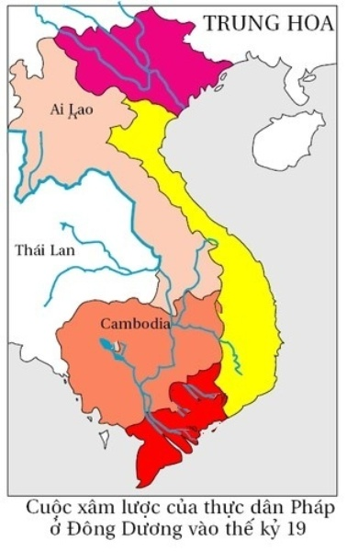


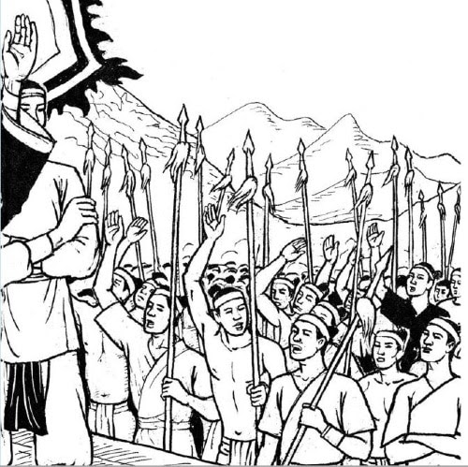
Khởi nghĩa
Trần Tấn – Đặng Như Mai
01
Hà Nội
02
Dập dìu trống đánh cờ xiêu
Phen này ta đánh cả triều lẫn Tây
03
04
Kinh thành Huế
05
06
Gia Định

Slide 6

II. Thực dân Pháp đánh Bắc kì lần thứ hai. Nhân dân Bắc kì tiếp tục kháng chiến trong những năm 1882 – 1884.
1. Thực dân Pháp đánh chiếm Bắc Kì lần thứ hai (1882).
a. Tình hình nước Pháp và Việt Nam (1874 -1882)
- Nước Pháp
+ Chuyển sang giai đoạn đế quốc chủ nghĩa phát triển mạnh.
- Việt Nam
+ Kinh tế kiệt quệ, chính trị bất ổn.
+ Khước từ Duy Tân.
+ Triều đình bất lực.

Slide 7
II. Thực dân Pháp đánh Bắc kì lần thứ hai. Nhân dân Bắc kì tiếp tục kháng chiến trong những năm 1882 – 1884.
1. Thực dân Pháp đánh chiếm Bắc Kì lần thứ 2 (1882).
a. Tình hình nước Pháp và Việt Nam 1874 -1882
b. Diễn biến Pháp đánh chiếm Bắc kì lần thứ 2.

Slide 8
01
02
Trình bày diễn biến Pháp tấn công ra Bắc kì lần 2?
03
04
05
06

Slide 9
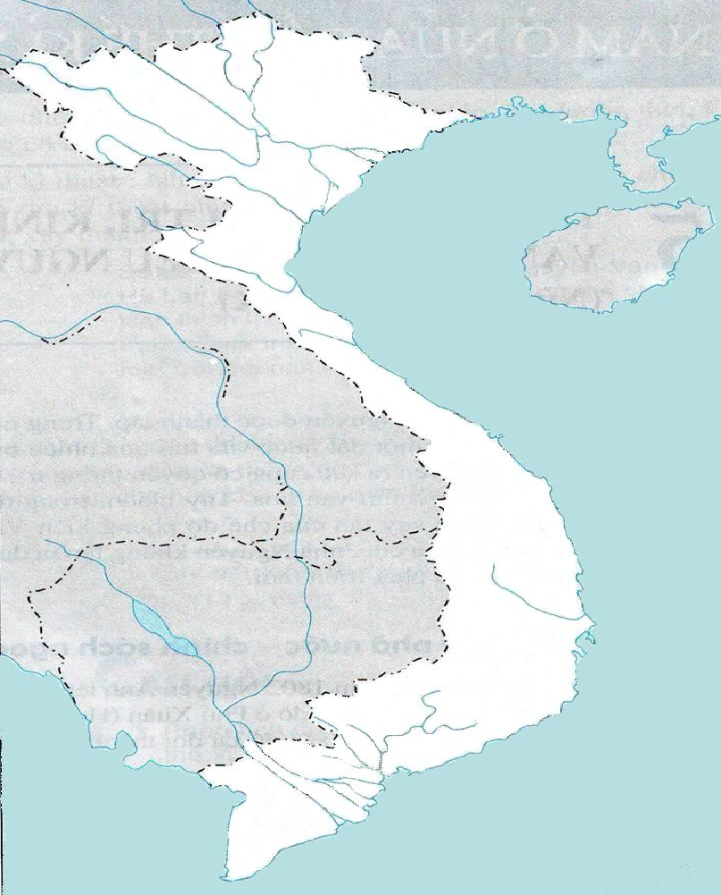

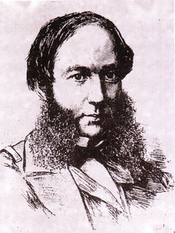

Tại sao phải gần 10 năm sau khi đánh Bắc kì lần thứ nhất (1874), Pháp mới đem quân ra đánh chiếm Bắc kì lần thứ 2?
Pháp lấy cớ gì để đánh chiếm Bắc kì lần thứ 2?
HÀ NỘI
Tiếp tục giao thiệp với nhà Thanh mà không hỏi ý kiến Pháp
Kinh thành Huế
…
…
…
…

Slide 10
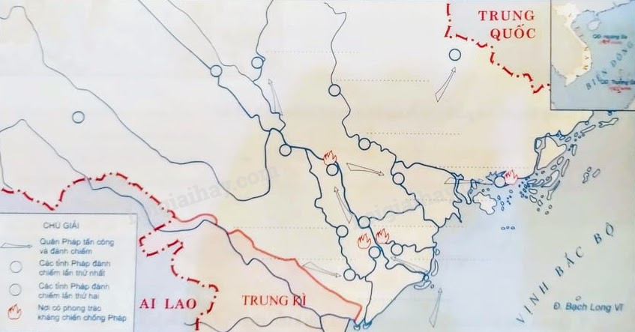

3/4/1882
25.4.1882 : Ri-vi-e gửi tối hậu thư, sau đó bất ngờ tấn công và hạ thành Hà Nội
01
Hà Nội
02
03
Hải Dương
04
Kinh thành Huế
HÀ NỘI
Hải Phòng
05
Hưng Yên
Ninh Bình
06
Nam Định
Phủ Lý
Gia Định

Slide 11
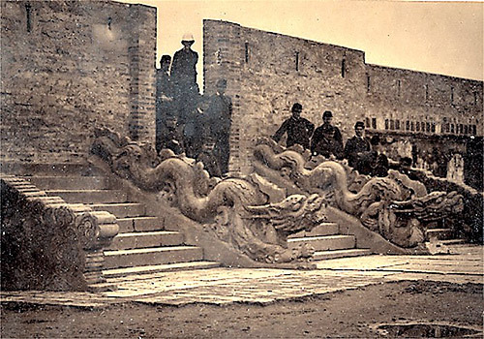
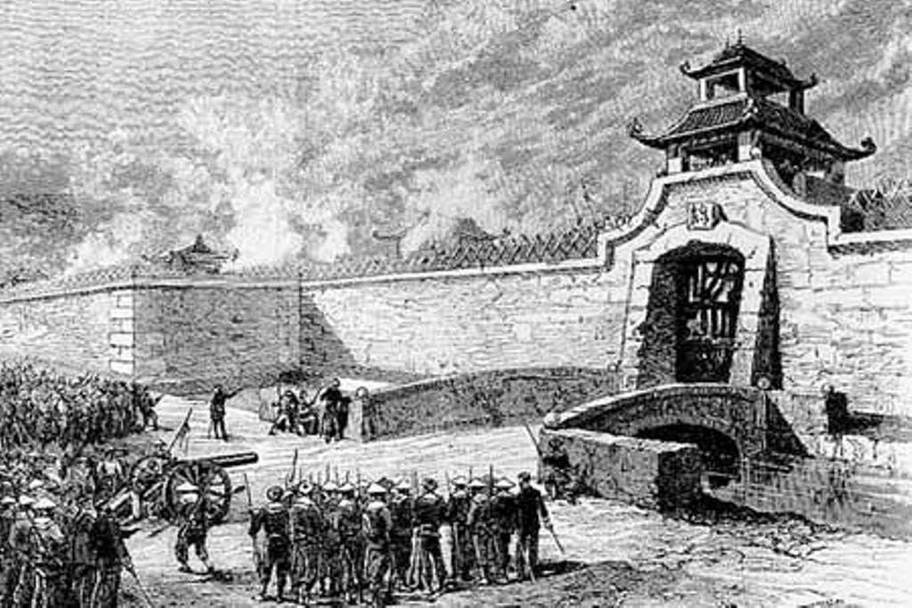
Lính Pháp chụp ảnh bên thềm điện Kính Thiên trong thời gian đồn trú tại đây
Pháp tấn công thành Hà Nội

Slide 12
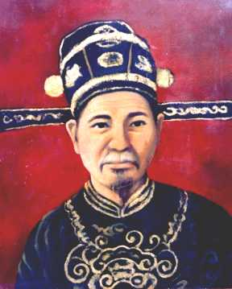
“Thần là một kẻ thư sinh, biết đâu việc binh bị mà Bệ hạ lại giao cho cái chức vụ quá quan trọng. Làm sao tin được lòng giặc, nên thần lo sửa soạn đề phòng. Việc chưa xong thì binh Pháp kéo đến. Thần trộm nghĩ, Hà Nội là cuống họng của Bắc Kì, nên thần thường tâu về triều xin thêm binh, nhưng lại bị Bệ hạ quở trách... Một mình thề với Long thành, nguyện theo Nguyễn Tri Phưương nơi suối vàng vậy”.
Hoàng Diệu (1829-1882)

Slide 13
II. Thực dân Pháp đánh Bắc kì lần thứ hai. Nhân dân Bắc kì tiếp tục kháng chiến trong những năm 1882 – 1884.
1. Thực dân Pháp đánh chiếm Bắc Kì lần thứ 2 (1882).
a. Tình hình nước Pháp và Việt Nam 1874 -1882
b. Diễn biến Pháp đánh chiếm Bắc kì lần thứ 2.
- Pháp lấy cớ triều Nguyễn vi phạm hiệp ước 1874, quân Pháp do Rivie chỉ huy tiến đánh Bắc Kì.
- 25/4/1882 nổ súng đánh thành Hà Nội.
- Kết quả: Thành Hà Nội mất, Hoàng Diệu tự vẫn, Pháp thừa cơ chiếm các tỉnh đồng bằng, quân Thanh cũng kéo sang VN.

Slide 14
01
02
Sau khi thành Hà Nội thất thủ thái độ của triều đình Huế ra sao và hậu quả của nó như thế nào?
03
04
05
06

Slide 15
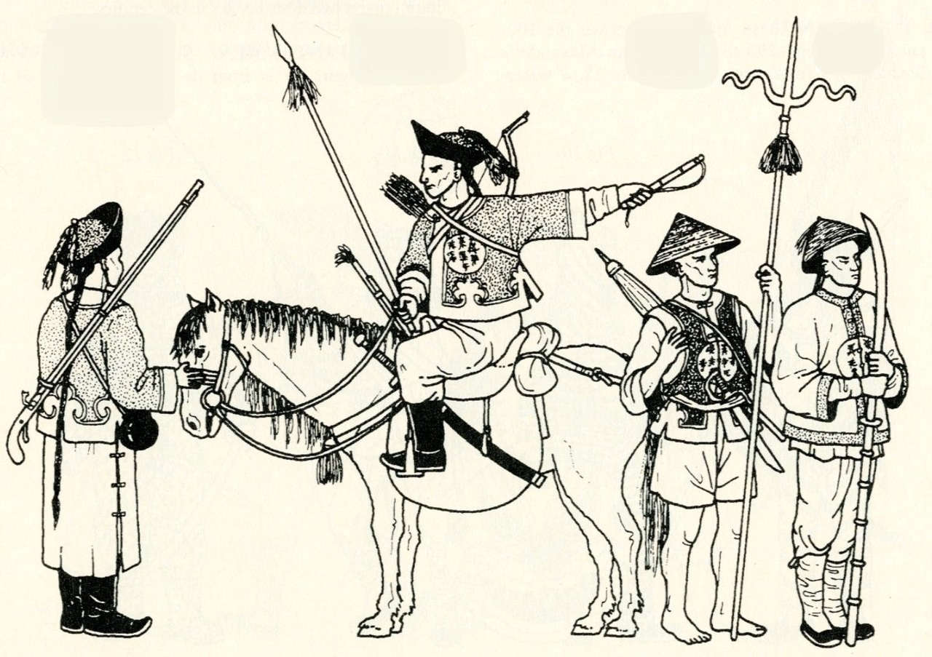
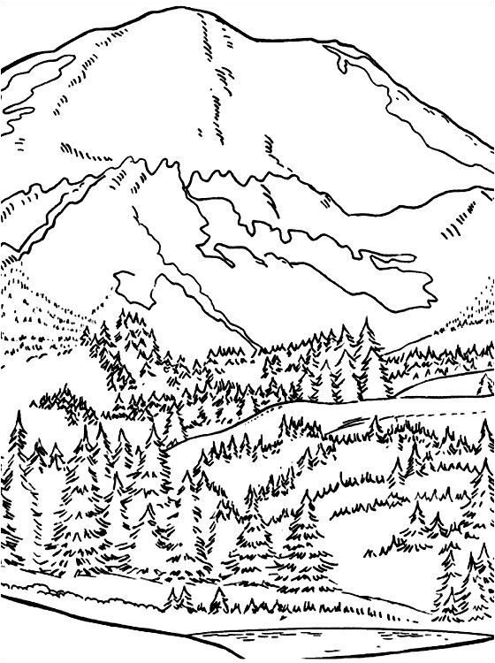
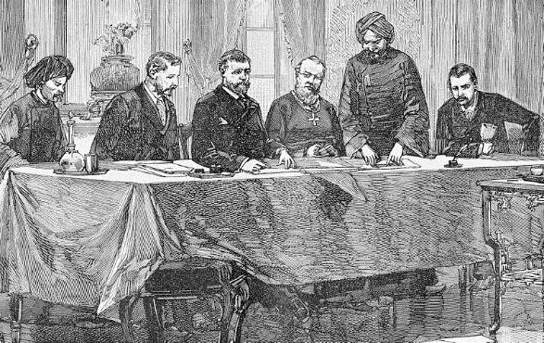
01
Em có nhận xét gì về những việc làm của triều đình Huế?
Sau khi thành Hà Nội thất thủ, triều đình Huế đã thực hiện
02
03
04
05
06
Cầu cứu nhà Thanh
Rút quân lên miền núi
Cử người ra thương thuyết với Pháp

Slide 16
II. Thực dân Pháp đánh Bắc kì lần thứ hai. Nhân dân Bắc kì tiếp tục kháng chiến trong những năm 1882 – 1884.
2. Nhân dân Bắc Kì tiếp tục kháng Pháp.
- Tại Hà Nội: Nhân dân tích cực phối hợp với quân triều đình chống giặc.
- Tại các địa phương:
+ Nhân dân tiếp tục đắp đập, cắm kè, làm hầm chông, cạm bẫy chống Pháp
+ Quân ta lập nên chiến thắng cầu Giấy lần thứ 2 ( 19-5-1883) Ri- Vi- e bị giết.
Tinh thần đánh Pháp của nhân dân Hà Nội và các tỉnh đồng bằng Bắc kì được thể hiện như thế nào?

Slide 17
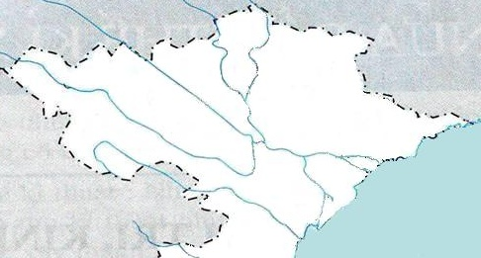

CAO BẮNG
LÀO CAI
TUYÊN QUANG
LAI CHÂU
THÁI NGUYÊN
BẮC NINH
QUẢNG YÊN
SƠN TÂY
HÀ NỘI
HẢI DƯƠNG
NAM ĐỊNH
NINH BÌNH
LƯỢC ĐỒ KHÁNG CHIẾN CỦA NHÂN DÂN BẮC KÌ 1882-1883

Slide 18
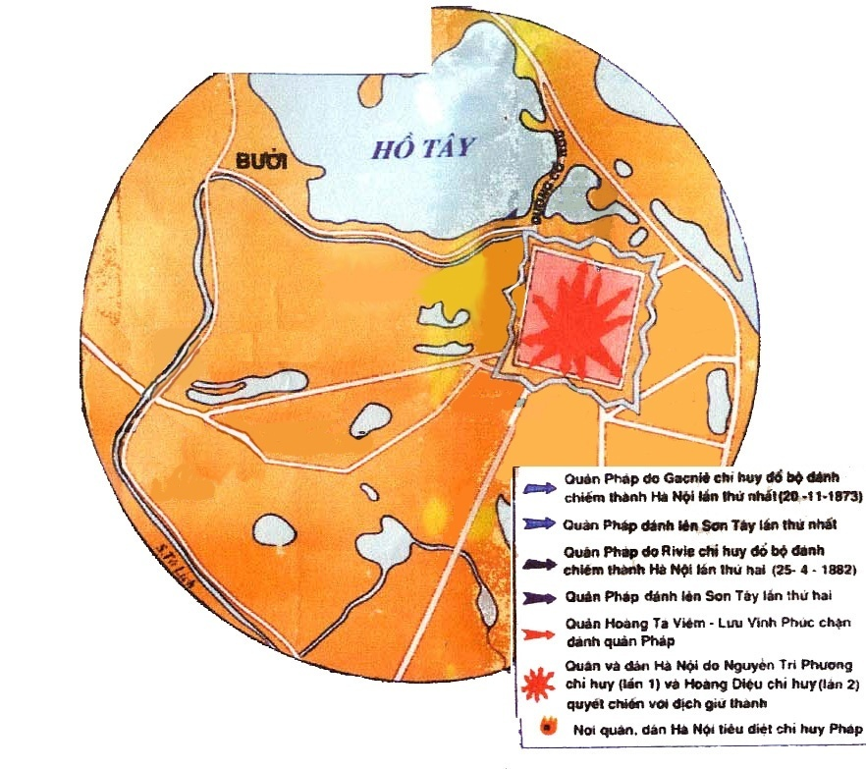
Sơn Tây

Slide 19
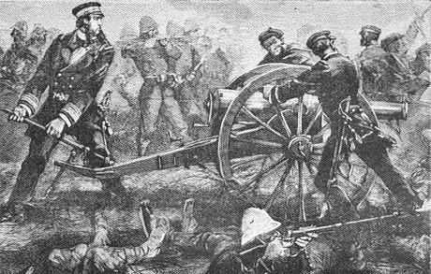
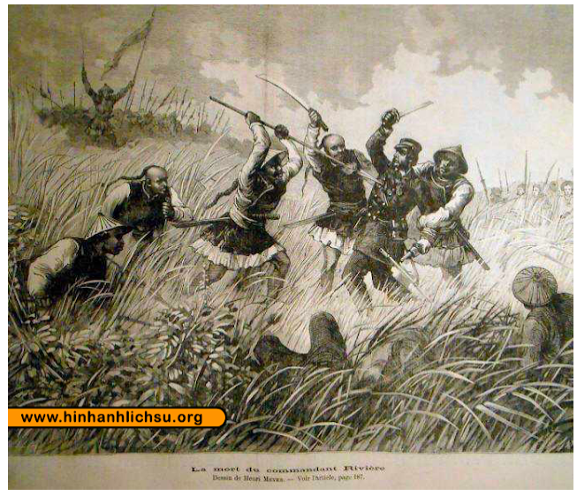
Hình ảnh Ri- Vi- e trong trận Cầu Giấy 1883

Slide 20
II. Thực dân Pháp đánh Bắc kì lần thứ hai. Nhân dân Bắc kì tiếp tục kháng chiến trong những năm 1882 – 1884.
2. Nhân dân Bắc Kì tiếp tục kháng Pháp.
- Tại Hà Nội: Nhân dân tích cực phối hợp với quân triều đình chống giặc.
- Tại các địa phương:
+ Nhân dân tiếp tục đắp đập, cắm kè, làm hầm chông, cạm bẫy chống Pháp
+ Quân ta lập nên chiến thắng cầu Giấy lần thứ 2 ( 19-5-1883) Ri- Vi- e bị giết.
+ Pháp định rút chạy khỏi Hà nội và một số nơi. Triều đình chủ trương thương lượng với Pháp.
+ Pháp: Quyết định tấn công Thuận An buộc triều đình Huế đầu hàng.

Slide 21
II. Thực dân Pháp đánh Bắc kì lần thứ hai. Nhân dân Bắc kì tiếp tục kháng chiến trong những năm 1882 – 1884.
3. Hiệp ước Pa-tơ-nốt. Nhà nước phong kiến Việt Nam sụp đổ (1884)
a. Thực dân Pháp công Thuận An
+ Chiều 18-8-1883 TDP tấn công dữ dội Thuận An.
+ 20/8/1883 Quân Pháp chiếm Thuận An, triều đình hoảng hốt xin đình chiến và chấp nhận ký hiệp ước Hác Măng.
Tại sao lần này Pháp không nhượng bộ triều đình sau khi Ri-vi-e bị giết ở trận Cầu Giấy 1883?

Slide 22
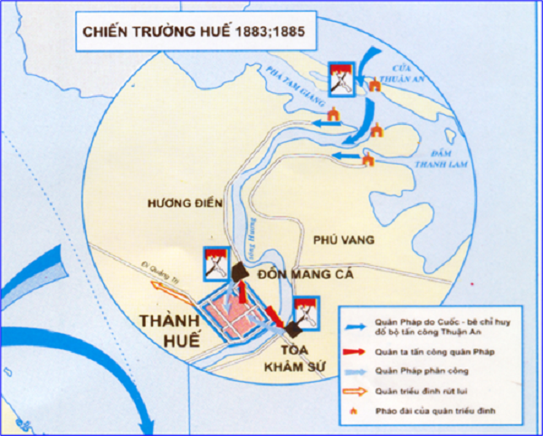

Slide 23
II. Thực dân Pháp đánh Bắc kì lần thứ hai. Nhân dân Bắc kì tiếp tục kháng chiến trong những năm 1882 – 1884.
3. Hiệp ước Pa-tơ-nốt. Nhà nước phong kiến Việt Nam sụp đổ (1884).
a. Thực dân Pháp công Thuận An
b. Hiệp ước Hác Măng
Nội dung:
+Triều đình chính thức thức thừa nhận quyền bảo hộ của Pháp.
+ Thu hẹp địa giới quản lý của triều đình ( chỉ còn trung kỳ ).
+ Quyền ngoại giao do Pháp nắm
+ TĐ phải rút quân từ Bắc kỳ về Trung kỳ

Slide 24

Tổng ủy Jules Harman, đại diện nước Pháp ký Hiệp ước Quí Mùi-1883 với triều đình nhà Nguyễn.

Slide 25
II. Thực dân Pháp đánh Bắc kì lần thứ hai. Nhân dân Bắc kì tiếp tục kháng chiến trong những năm 1882 – 1884.
3. Hiệp ước Pa-tơ-nốt. Nhà nước phong kiến Việt Nam sụp đổ (1884).
a. Thực dân Pháp công Thuận An
b. Hiệp ước Hác Măng
c. Hiệp ước Pa-tơ-nốt
6/6/1884 triều đình kí với Pháp hiệp ước Pa-tơ-nốt
=> VN trở thành 1 nước thuộc địa nửa phong kiến. nhà nước phong kiến Ngyễn với tư cách một quốc gia độc lập đã hoàn toàn sụp đổ.

Slide 26

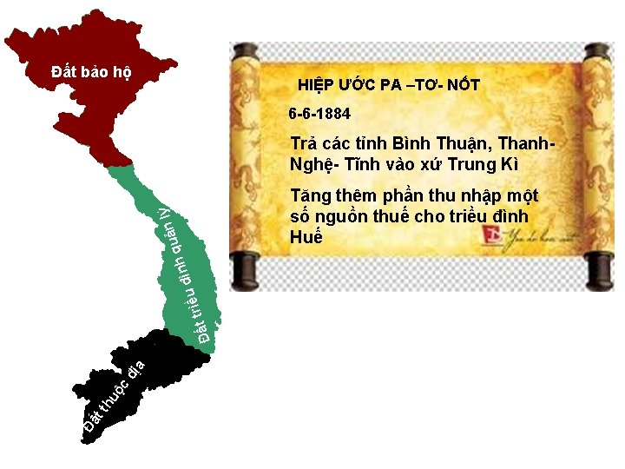

Slide 27
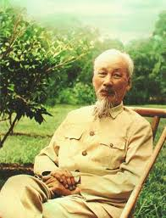
... “Nay từ nước mất nhà tan,
Cũng vì những lũ vua quan ngu hèn.
Năm Tự Đức thập nhất niên
Nam Kì đã lọt dưới quyền giặc Tây.
Hăm lăm năm sau trận này
Trung Kì cũng mất, Bắc Kì cũng tan,
Ngàn năm gấm vóc giang san
Bị vua nhà Nguyễn đem hàng cho Tây
Tội kia càng đắp càng đầy
Sự tình càng nghĩ càng cay đắng lòng”
(Hồ Chí Minh toàn tập, tập 2)

Slide 28
LUYỆN TẬP

Slide 29
Bài tập luyện tập
Câu 1: Hãy nối thời gian (cột A) với sự kiện (cột B) sao cho đúng:
A
Thời gian
1. Ngày 3/4/1882
2. Ngày 25/4/1882
3. Ngày 19/5/1883
4. Ngày 18/8/1883
5. Ngày 25/8/1883
6. Ngày 6/6/1884
B
Sự kiện lịch sử
a) Trận Cầu Giấy, Ri-vi-e bỏ mạng
b) Quân Pháp đổ bộ lên Hà Nội
c) Hiệp ước Hác - măng
d) Hiệp ước Pa-tơ-nốt
e) Ri-vi-e gửi tối hậu thư cho Tổng đốc Hoàng Diệu
g) Pháp đánh chiếm các pháo đài ở Thuận An.

Slide 30
Điền thông tin vào các cột mốc thời gian sau?
Trách nhiệm của nhà Nguyễn trong việc để mất nước?
Pháp hoàn thành việc XL VN
VN mất quyền độc lập
1884 Patơnôt
Mất 3 tỉnh miền Tây NK
1883 Hacmang
Mất 3 tỉnh miền Đông NK
1874 Giáp Tuất
Pháp xâm lược VN
1862 Nhâm Tuất
1858

Slide 31
Lập bảng so sánh nội dung chủ yếu của các Hiệp ước Hác-măng (1883) và Hiệp ước Pa-tơ-nốt (1884).
 | Hiệp ước Hác – măng (1883) | Hiệp ước Pa-tơ-nốt (1884)
Giống
Khác
- Triều đình chỉ đưược cai quản vùng đất Trung Kì, nhưng mọi việc đều phải thông qua viên Khâm sứ Pháp ở Huế.
- Công sứ Pháp ở các tỉnh Bắc Kì thường xuyên kiểm soát những công việc của quan lại triều đình, nắm các quyền trị an và nội vụ.
- Mọi việc giao thiệp với nước ngoài (kể cả với Trung Quốc) đều do người Pháp nắm. Triều đình Huế phải rút quân đội ở Bắc Kì về Trung Kì.
- Triều đình chính thức thừa nhận nền bảo hộ của Pháp ở Bắc Kì và Trung Kì, cắt tỉnh Bình Thuận ra khỏi vùng Trung Kì để nhập vào đất Nam Kì thuộc Pháp. Ba tỉnh Thanh-Nghệ-Tĩnh được sáp nhập vào Bắc Kì.
- Ranh giới khu vực Trung Kì được điều chỉnh: sáp nhập thêm 3 tỉnh Thanh - Nghệ -Tĩnh ở phía Bắc và tỉnh Bình Thuận ở phía Nam.

Slide 32
01
Học sinh 25
. Xem trước bài mới bài 26
Hoàn cảnh, diễn biến phong trào Cần Vương
02
03
Dặn Dò
04
05
06

Slide 33

Câu 1: Chiến thắng cầu giấy lần thứ nhât có ý nghĩa gì?
01
02
03
A. Thể hiện quyết tâm đánh thắng Pháp của nhân dân ta.
B. Khẳng định ta hoàn toàn có khả năng đánh Pháp và thắng Pháp
04
C. Cho thấy thức mạnh của triều đình ta rất chắc chắn
05
D. Cả A và B đều đúng
06
E. Tất cả đều đúng

Slide 34
Câu 2: Hiệp ước Giáp Tuất là bản hiệp định thứ hai giữa triều Nguyễn và Pháp, được ký vào năm nào?
01
02
03
A. 1884
04
B. 1873
05
C. 1882
D. 1874
06
E. 1883

Slide 35
Câu 4: Sau khi ba tỉnh miền Tây Nam Kì rơi vào tay Pháp, phong trào kháng chiến trong nhân dân như thế nào?
01
02
03
A. Tiếp tục suy giảm
04
B. Bị dập tắt và đầu quân cho Pháp
05
C. Nhân dân hết hy vọng
06
D. Tiếp tục dâng cao.

